Slide 1
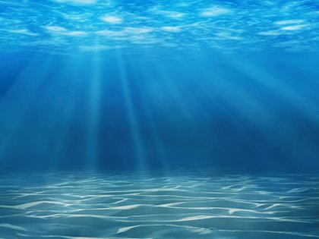
Animales Marinos y Oficios
Profesora: Fernanda Valdivia García

Slide 2
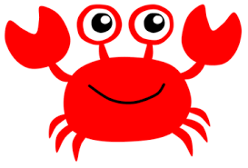
CANGREJO

Slide 3
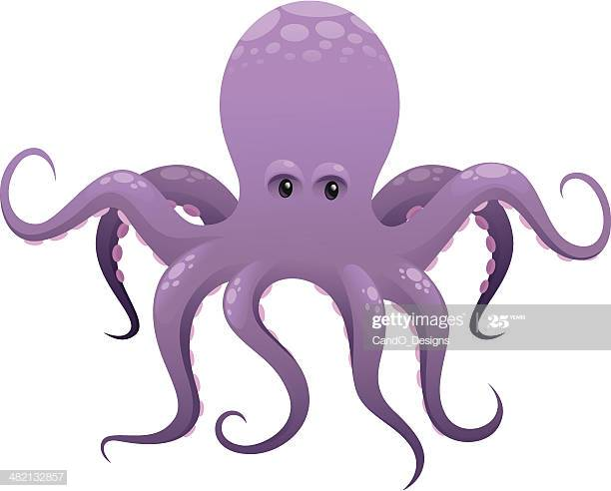
PULPO

Slide 4
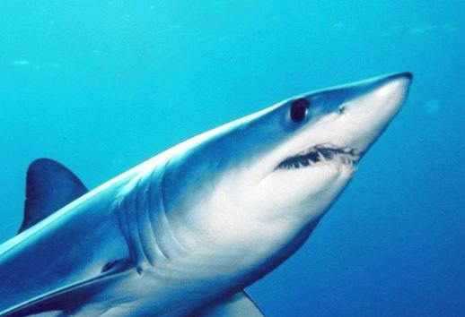
TIBURÓN

Slide 5
MARINO

Slide 6
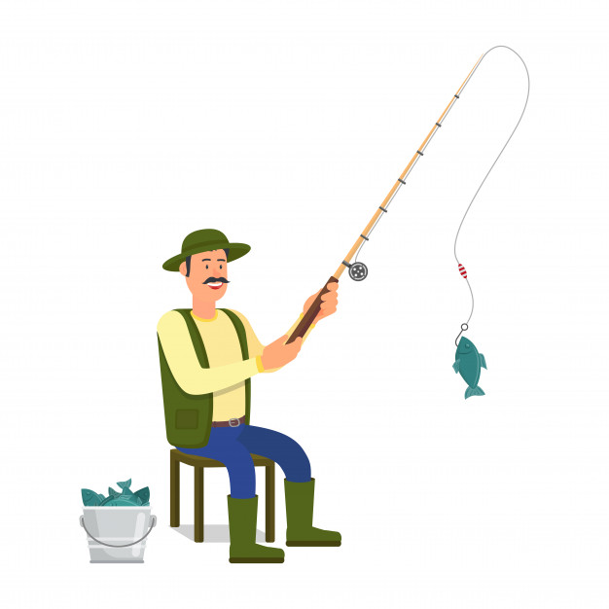
PESCADOR

Slide 7
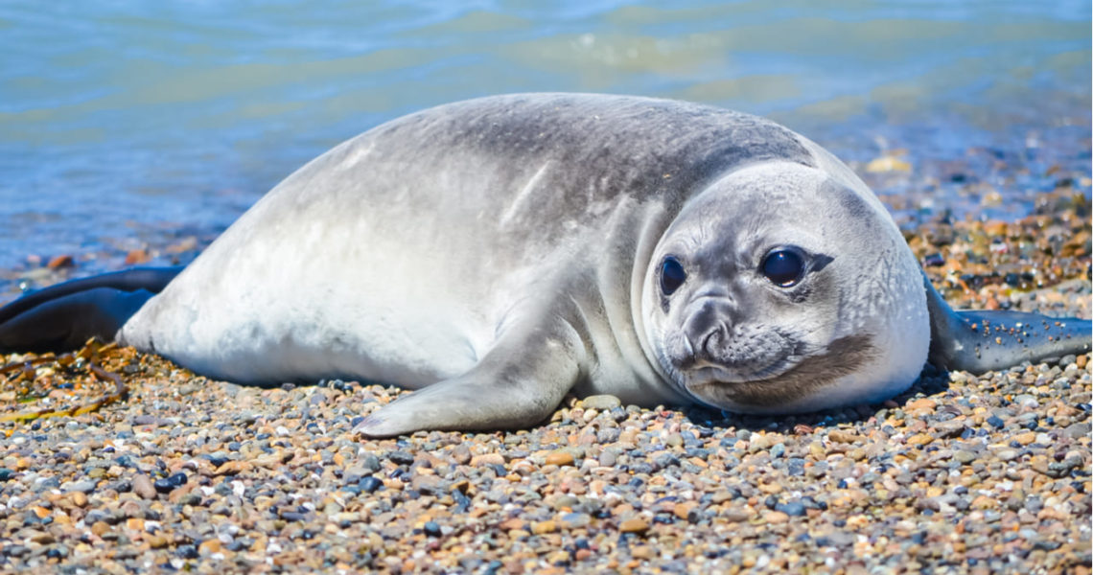
FOCA

